Slide 1
Alberti e la città nel Rinascimento
Notes:
ATTENZIONE L’audio e i collegamenti ipertestuali interni ed esterni (a Videolezioni, Alta definizione e Scopri dov’è) sono attivi solo in modalità Presentazione.

Slide 2

Scenario
Dalla metà del Quattrocento la penisola italiana visse una situazione politica
di relativa stabilità, nonostante una condizione di frammentarietà territoriale
che corrispondeva anche a una varietà di linguaggi artistici.
La ricchezza delle tradizioni locali si accompagnò all’acquisizione delle novità rinascimentali fiorentine, la prospettiva e l’adozione di un lessico all’antica,
che diedero esiti differenti in molte città, sia al nord sia al sud: Padova, Mantova, Ferrara, Urbino, Milano, Napoli si qualificarono come centri di innovazione
artistica accanto a Firenze, nel desiderio di dimostrarsi aggiornate.
Alla diffusione di un linguaggio sovraregionale contribuirono anche gli spostamenti
di artisti quali Piero della Francesca e Antonello da Messina.
Notes:
ATTENZIONE L’audio e i collegamenti ipertestuali interni ed esterni (a Videolezioni, Alta definizione e Scopri dov’è) sono attivi solo in modalità Presentazione.

Slide 3

Concetti chiave
RIFLESSIONE TEORICA
ARMONIA
Con Leon Battista Alberti il lavoro dell’architetto diventa simile a quello di un intellettuale. A lui si deve la teorizzazione della pratica artistica individuata nelle tre arti maggiori: pittura, scultura, architettura.
È il principio che regola la progettazione
degli edifici da parte dell’Alberti, con l’esito
di architetture particolarmente proporzionate ed equilibrate.
ANTICHITÀ ROMANA
CITTÀ
Il riferimento all’antico per Leon Battista Alberti è legato soprattutto ai monumenti dell’antica Roma, alla cui architettura
si ispira per creare nuove soluzioni compositive.
La realizzazione di città all’altezza del nuovo ruolo
dei committenti principeschi richiede la progettazione di interventi secondo nuovi criteri di pianificazione e la creazione di tipologie architettoniche ben riconoscibili: il palazzo e la chiesa.
Notes:
ATTENZIONE L’audio e i collegamenti ipertestuali interni ed esterni (a Videolezioni, Alta definizione e Scopri dov’è) sono attivi solo in modalità Presentazione.

Slide 4

Leon Battista Alberti, l’attività teorica
Autore di tre trattati sulle arti maggiori (pittura, scultura, architettura), Leon Battista Alberti rese il mestiere dell’architetto un lavoro mentale che richiede innanzitutto capacità di progettazione razionale. Ispirandosi a Vitruvio, nel suo saggio sull’architettura (De re aedificatoria) l’Alberti
si interessa degli aspetti pratici del costruire, suddivide gli edifici in base alla loro destinazione
e affronta la questione della bellezza, individuando nell’armonia tra le parti (raggiungibile
con l’uso delle proporzioni) il principio fondamentale. Tratta infine il problema degli ordini architettonici, dichiarando ammirazione per i suoi modelli: l’antica Roma e Brunelleschi.
Il Tempio Malatestiano a Rimini
Firenze
Mantova
Notes:
ATTENZIONE L’audio e i collegamenti ipertestuali interni ed esterni (a Videolezioni, Alta definizione e Scopri dov’è) sono attivi solo in modalità Presentazione.

Slide 5

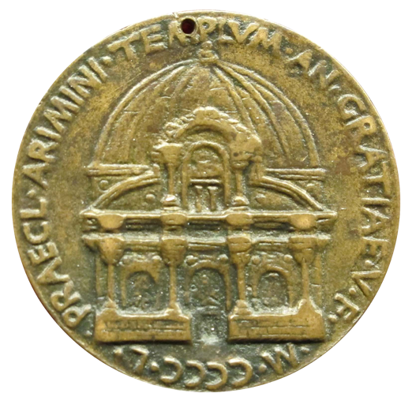

Il Tempio Malatestiano a Rimini
L’OPERA
È la prima opera che gli si può attribuire, commissionatagli
dal signore di Rimini, Sigismondo Pandolfo Malatesta,
con la funzione anche di monumento funerario personale. L’intervento dell’Alberti mirò a rivestire la chiesa medievale trecentesca di un involucro in marmo bianco che ricordasse
la maestosità dei monumenti antichi. L’Alberti fornì le idee, mentre della realizzazione pratica si occupò Matteo
de’ Pasti, che realizzò anche una medaglia celebrativa
nella quale si vede come la chiesa dovesse concludersi
con una cupola ispirata a quella del Pantheon.
Matteo de’ Pasti, Medaglia di fondazione
del Tempio Malatestiano, 1450
(data celebrativa, in realtà 1453), bronzo, Collezione privata, verso con il progetto albertiano.
L’EDIFICIO
Notes:
ATTENZIONE L’audio e i collegamenti ipertestuali interni ed esterni (a Videolezioni, Alta definizione e Scopri dov’è) sono attivi solo in modalità Presentazione.

Slide 6
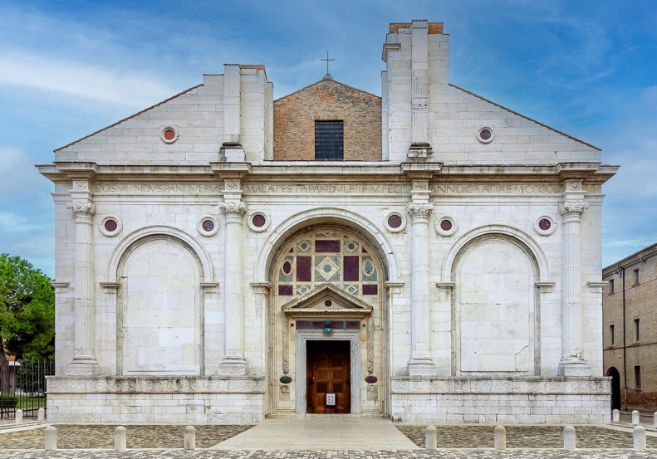
Il Tempio Malatestiano a Rimini
lastre di marmo
policrome
L’OPERA
L’EDIFICIO
Osservando il Tempio Malatestiano si possono trovare altri richiami all’antica Roma, rintracciabili nella tripartizione della parte inferiore che ricorda la tipologia degli archi di trionfo. Lo stesso vale per il portale d’ingresso sormontato da lastre
di marmo policrome, che riprende la tecnica decorativa dell’opus sectile.
Per la parte superiore, lasciata incompiuta, l’architetto probabilmente pensò a un secondo
arco al centro, raccordato da semifrontoni triangolari ai lati.
Leon Battista Alberti,
Tempio Malatestiano,
1453-57 ca, Rimini, facciata.
tripartizione
della parte inferiore
Notes:
ATTENZIONE L’audio e i collegamenti ipertestuali interni ed esterni (a Videolezioni, Alta definizione e Scopri dov’è) sono attivi solo in modalità Presentazione.

Slide 7
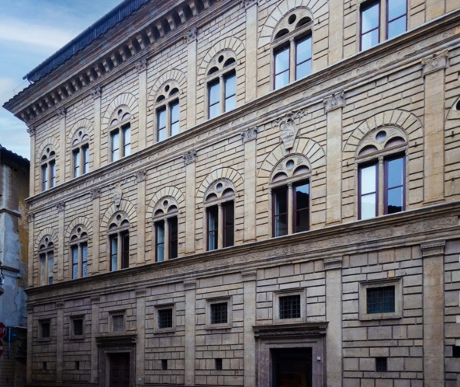
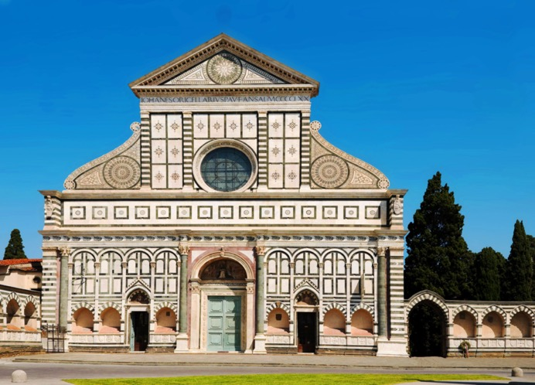
Leon Battista Alberti a Firenze
Architetto itinerante, l’Alberti soggiornò anche a Firenze, sua città di origine, dove lavorò per l’amico e sostenitore Giovanni Rucellai.
Palazzo Rucellai
Santa Maria Novella
Notes:
ATTENZIONE L’audio e i collegamenti ipertestuali interni ed esterni (a Videolezioni, Alta definizione e Scopri dov’è) sono attivi solo in modalità Presentazione.

Slide 8
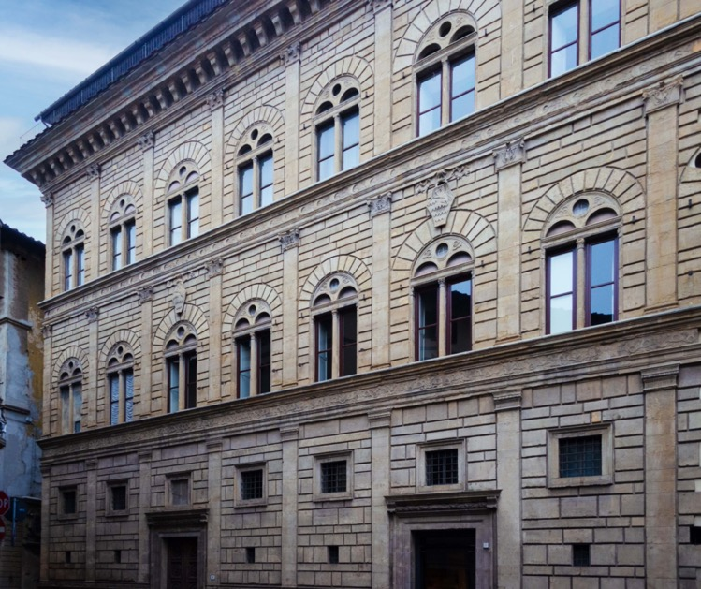
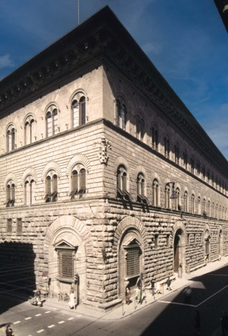
Palazzo Rucellai
Nel palazzo di famiglia, l’architetto riprende e rinnova
la tipologia del palazzo signorile creata da Michelozzo
per i Medici: mantiene la suddivisione in tre piani conclusi
da un cornicione aggettante, le bifore e il sedile.
Una citazione classica introdotta
dall’Alberti è la decorazione
del basamento che imita
l’opus reticolatum.
Palazzo Medici Riccardi
(su progetto di Michelozzo di Bartolomeo), 1444-59 (con interventi successivi), Firenze.
Leon Battista Alberti, Palazzo Rucellai, 1455-65 ca, Firenze.
Notes:
ATTENZIONE L’audio e i collegamenti ipertestuali interni ed esterni (a Videolezioni, Alta definizione e Scopri dov’è) sono attivi solo in modalità Presentazione.

Slide 9
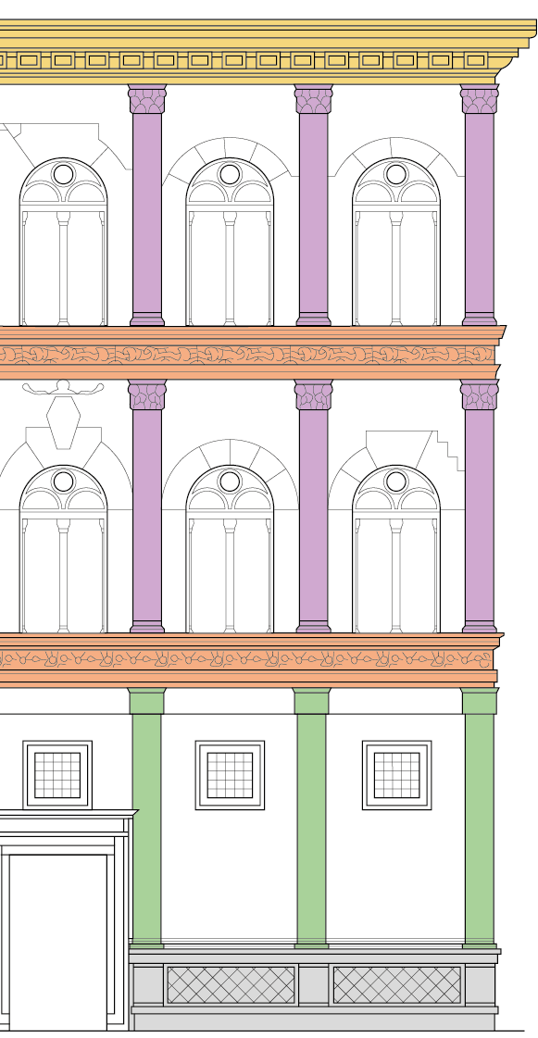
Palazzo Rucellai
Lo schema
Rispetto al rivestimento con lastre
di pietra dallo spessore digradante
e dall’effetto pittorico del palazzo
di Michelozzo, l’Alberti privilegia
un chiaro disegno geometrico, grazie all’intelaiatura costituita
da lesene di ordine tuscanico
al primo livello, composito
e corinzio nei successivi.
lesene tuscaniche
lesene composite e corinzie
cornici marcapiano
cornicione
zoccolo
Leon Battista Alberti, Palazzo Rucellai,
1450-58, Firenze, schema compositivo.
Notes:
ATTENZIONE L’audio e i collegamenti ipertestuali interni ed esterni (a Videolezioni, Alta definizione e Scopri dov’è) sono attivi solo in modalità Presentazione.

Slide 10

Santa Maria Novella
Nella Chiesa di Santa Maria Novella
(dal 1458), rinnovata sempre per incarico
del Rucellai, l’Alberti si trova a integrare
una facciata gotica in parte già costruita
con un completamento di gusto classico,
che si ispira ai monumenti romanici fiorentini.
I pilastri agli angoli rimandano all’analoga soluzione del Battistero, mentre la disposizione su due livelli e la conclusione a timpano rinviano al San Miniato al Monte.
Invenzione dell’Alberti sono le due eleganti volute capovolte ai lati, con funzione
di raccordo tra i due livelli.
Leon Battista Alberti, Facciata della Chiesa
di Santa Maria Novella, dal 1458, Firenze.
Notes:
ATTENZIONE L’audio e i collegamenti ipertestuali interni ed esterni (a Videolezioni, Alta definizione e Scopri dov’è) sono attivi solo in modalità Presentazione.

Slide 11
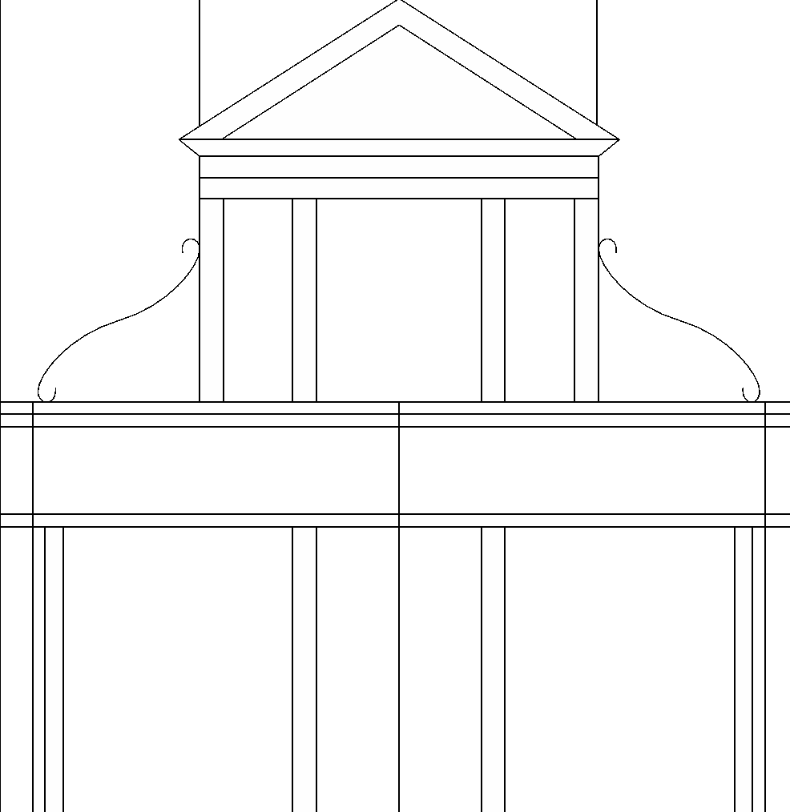
Santa Maria Novella
Lo schema
Nuovo è il rigore geometrico
e proporzionale che l’architetto utilizza: la forma del quadrato, con i suoi multipli e sottomultipli, mette in relazione
le singole parti e l’insieme,
in un connubio armonioso.
Struttura geometrica della facciata di Santa Maria Novella,
secondo la ricostruzione proposta da Rudolf Wittkower.
Notes:
ATTENZIONE L’audio e i collegamenti ipertestuali interni ed esterni (a Videolezioni, Alta definizione e Scopri dov’è) sono attivi solo in modalità Presentazione.

Slide 12
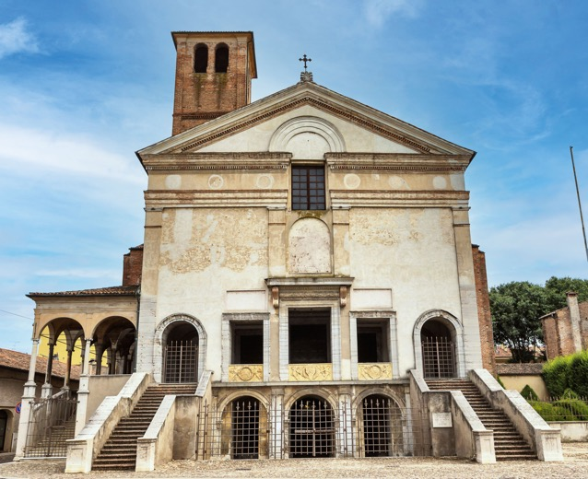
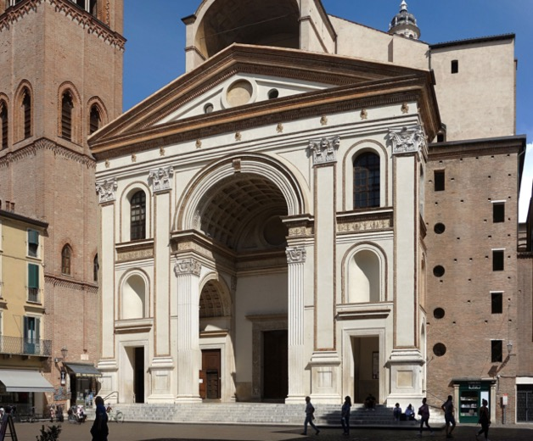
Leon Battista Alberti a Mantova
Negli stessi anni in cui lavora a Firenze, Alberti segue a distanza anche i progetti
per Ludovico Gonzaga, signore di Mantova. A realizzarli è l’architetto Luca Fancelli, in un costante dialogo tra committente, architetto ed esecutore.
Chiesa di San Sebastiano
Chiesa di Sant’Andrea
Notes:
ATTENZIONE L’audio e i collegamenti ipertestuali interni ed esterni (a Videolezioni, Alta definizione e Scopri dov’è) sono attivi solo in modalità Presentazione.

Slide 13
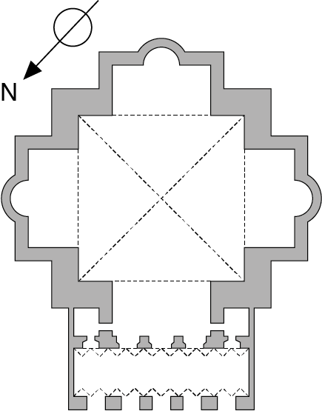

La Chiesa di San Sebastiano
trabeazione spezzata da un arco al centro
lesene
Il primo intervento è la Chiesa
di San Sebastiano (dal 1460), dalla innovativa pianta a croce greca, che nelle intenzioni doveva essere coperta da una cupola
(come la Sacrestia Vecchia
di Brunelleschi), mentre i bracci
da volte a botte.
L’esterno, nonostante i rimaneggiamenti che hanno eliminato
la scalinata frontale, mantiene l’aspetto di un tempio classico: alte lesene che sorreggono una trabeazione spezzata
da un arco al centro, citazione colta dell’arco romano
di Orange, in Provenza.
Leon Battista Alberti, Chiesa di San Sebastiano, dal 1460, Mantova, pianta e facciata.
Notes:
ATTENZIONE L’audio e i collegamenti ipertestuali interni ed esterni (a Videolezioni, Alta definizione e Scopri dov’è) sono attivi solo in modalità Presentazione.

Slide 14
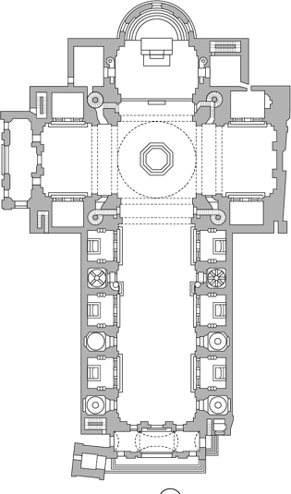
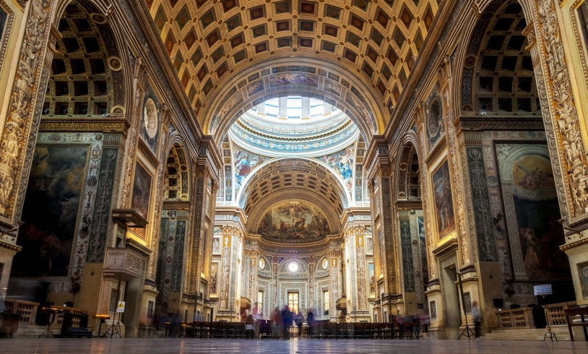

La Chiesa di Sant’Andrea
sacello
L’altro edificio progettato
dall’Alberti a Mantova è
la Chiesa di Sant’Andrea,
a croce latina: un’unica ampia navata voltata a botte a lacunari (come la Basilica romana di Massenzio alla quale
si richiama). Era destinata
ad accogliere i numerosi fedeli
in visita alla reliquia del Sangue
di Cristo.
cappella
Ai lati si apre una sequenza di spazi maggiori (cappelle) e spazi minori (sacelli) in alternanza, raccordati dall’ordine gigante.
Leon Battista Alberti, Chiesa di Sant’Andrea, dal 1470, Mantova, pianta e interno.
Notes:
ATTENZIONE L’audio e i collegamenti ipertestuali interni ed esterni (a Videolezioni, Alta definizione e Scopri dov’è) sono attivi solo in modalità Presentazione.

Slide 15

La Chiesa di Sant’Andrea
La facciata
Lo stesso ritmo si ripete in facciata in una sintesi efficace che si ispira a due tipologie: l’arco trionfale
a un solo fornice e il fronte di un tempio.
Un imponente arco centrale su alti piedistalli inquadra, infatti, il portale. Ai lati, lesene di ordine gigante inquadrano tre aperture una sopra l’altra;
al di sopra, una trabeazione e un timpano concludono la facciata. La profonda nicchia,
detta ombrellone, che sovrasta il tutto, aveva
forse la funzione di riequilibrare la presenza
non trascurabile del campanile preesistente.
Leon Battista Alberti, Chiesa di Sant’Andrea,
dal 1470, Mantova, facciata.
Notes:
ATTENZIONE L’audio e i collegamenti ipertestuali interni ed esterni (a Videolezioni, Alta definizione e Scopri dov’è) sono attivi solo in modalità Presentazione.

Slide 16
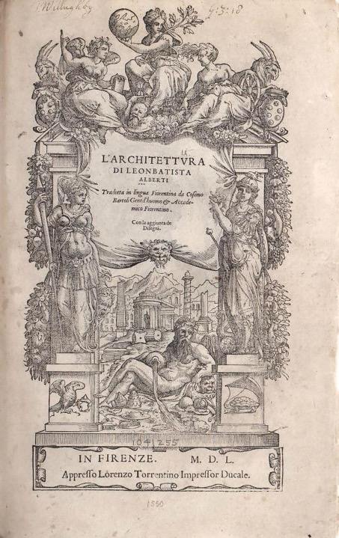
La città nel Rinascimento
Le idee elaborate dall’Alberti ed espresse nei suoi scritti teorici influenzarono interventi architettonici anche su scala urbanistica, permettendo così a signori di recente investitura politica di ottenere visibilità e giustificare attraverso le arti il proprio potere.
Urbino
Pienza
Ferrara
Frontespizio dell’edizione italiana
del De re aedificatoria, pubblicata
a Firenze nel 1550.
Notes:
ATTENZIONE L’audio e i collegamenti ipertestuali interni ed esterni (a Videolezioni, Alta definizione e Scopri dov’è) sono attivi solo in modalità Presentazione.

Slide 17
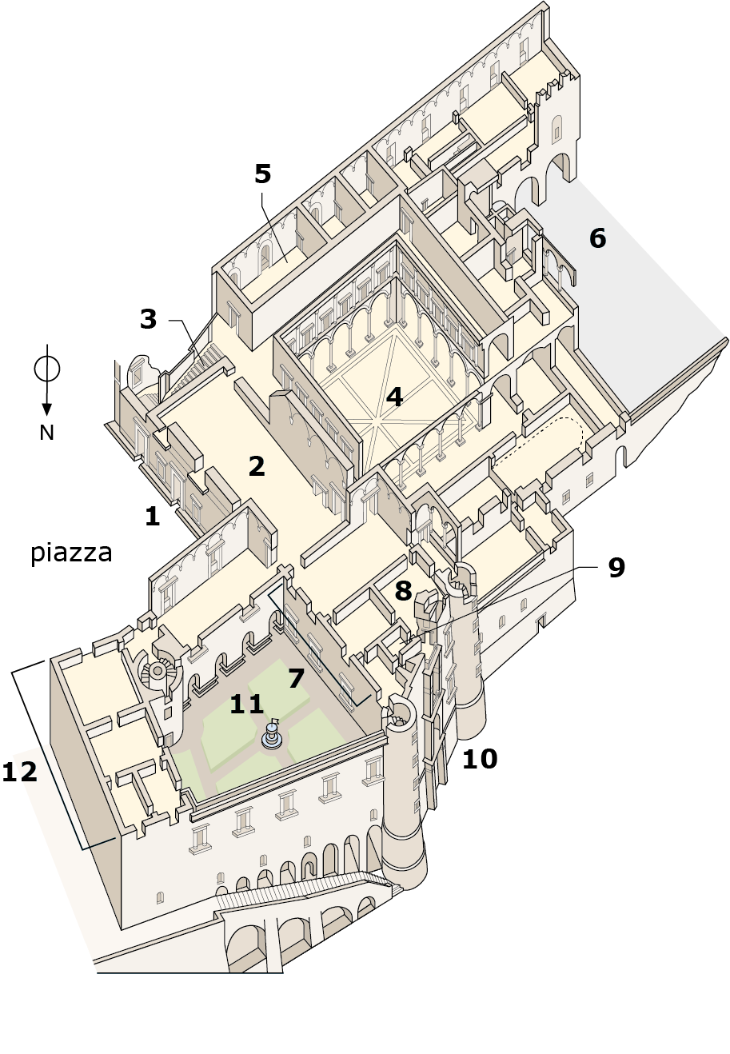
Il Palazzo Ducale di Urbino
«Una città in forma di palazzo» è il caso del palazzo di Urbino,
la cui costruzione fu affidata da Federico da Montefeltro
(uomo d’arme divenuto duca) a Luciano Laurana,
dalla metà del secolo. Dal 1474 i lavori vengono
seguiti da Francesco di Giorgio Martini,
ma la struttura del palazzo rimane incompleta
per la morte del principe (1482).
1. ingresso
2. salone del trono
3. scalone d’onore
4. cortile d’onore
5. salone della Jole
6. cortile del Pasquino
7. appartamenti del duca
8. sala delle udienze
9. studiolo
10. facciata dei Torricini
11. giardino pensile
12. appartamenti della duchessa
La città ideale
Palazzo Ducale di Urbino,
assonometria.
Notes:
ATTENZIONE L’audio e i collegamenti ipertestuali interni ed esterni (a Videolezioni, Alta definizione e Scopri dov’è) sono attivi solo in modalità Presentazione.

Slide 18
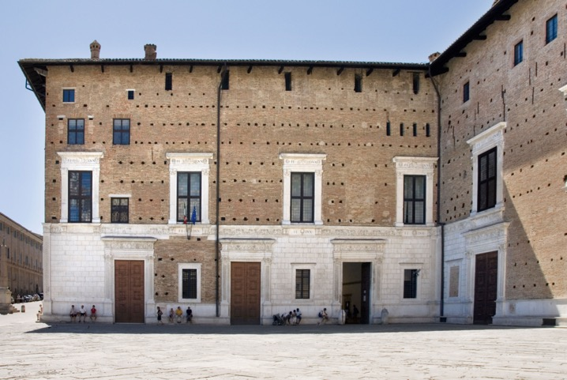
Il Palazzo Ducale di Urbino
Palazzo Ducale di Urbino,
facciata sulla Piazza grande.
Palazzo Ducale di Urbino,
assonometria.
Notes:
ATTENZIONE L’audio e i collegamenti ipertestuali interni ed esterni (a Videolezioni, Alta definizione e Scopri dov’è) sono attivi solo in modalità Presentazione.

Slide 19
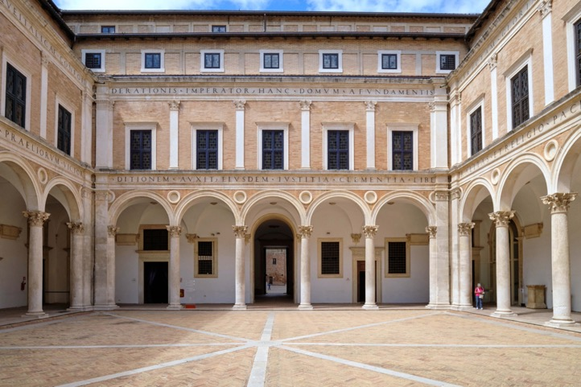
Il Palazzo Ducale di Urbino
Palazzo Ducale di Urbino, cortile d’onore
(su disegno di Luciano Laurana).
Palazzo Ducale di Urbino,
assonometria.
Notes:
ATTENZIONE L’audio e i collegamenti ipertestuali interni ed esterni (a Videolezioni, Alta definizione e Scopri dov’è) sono attivi solo in modalità Presentazione.

Slide 20
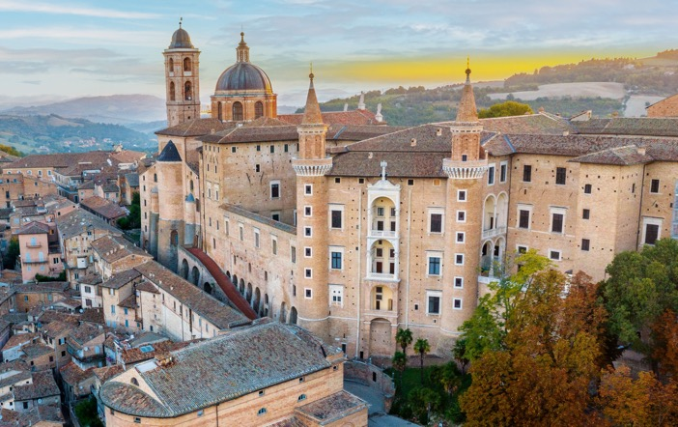
Il Palazzo Ducale di Urbino
Palazzo Ducale
di Urbino,
facciata
dei Torricini.
La facciata dei Torricini è ruotata leggermente
e chiude verso l’esterno la fronte a strapiombo.
Si presenta come una successione di archi che,
pur nel loro sviluppo verticale, ricordano quelli trionfali dell’antica Roma.
Palazzo Ducale di Urbino,
assonometria.
Notes:
ATTENZIONE L’audio e i collegamenti ipertestuali interni ed esterni (a Videolezioni, Alta definizione e Scopri dov’è) sono attivi solo in modalità Presentazione.

Slide 21
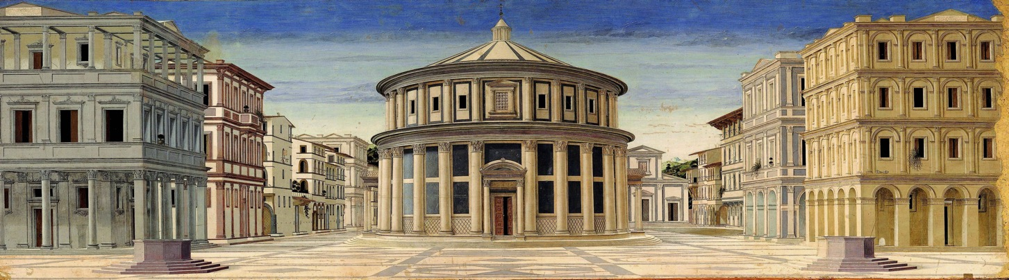
La città ideale
All’ambiente urbinate è riconducibile la tavola con veduta prospettica di città ideale in cui l’architettura è il soggetto stesso del dipinto. Si tratta di una rappresentazione utopistica, dal valore programmatico.
È la visione di un ambiente urbano caratterizzato da armonia, proporzione e misura, principi fondamentali dell’architettura espressi dall’Alberti, evidenti nell’organizzazione spaziale dell’insieme, che ruota intorno
a una piazza regolare, e nella progettazione architettonica omogenea degli edifici ispirati all’antico.
Artista dell’Italia centrale,
La città ideale, fine XV secolo,
olio su tavola, Urbino, Galleria nazionale
delle Marche.
Notes:
ATTENZIONE L’audio e i collegamenti ipertestuali interni ed esterni (a Videolezioni, Alta definizione e Scopri dov’è) sono attivi solo in modalità Presentazione.

Slide 22
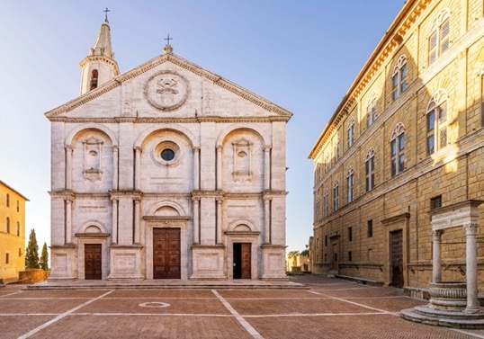
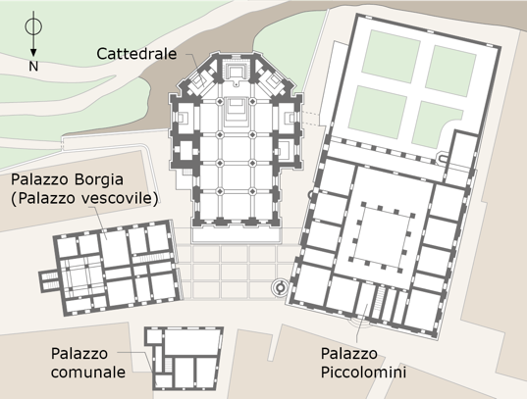
La piazza di Pienza
Un’esemplificazione concreta dei nuovi principi urbanistici rinascimentali è l’intervento nella cittadina
di Pienza (entro il 1464), voluto da papa Pio II.
Nella piazza principale a forma di trapezio si affacciano la Cattedrale, il Palazzo Piccolomini e altre residenze. Tutte queste costruzioni sono raccordate
dalla pavimentazione geometrica che sottolinea il principio della prospettiva e della proporzione quali elementi organizzativi, caratteristiche presenti anche nella veduta
di città ideale.
L’architetto Bernardo Rossellino, formatosi sull’esempio dell’Alberti, ne riprende anche il linguaggio rifacendosi
al Tempio Malatestiano per la Cattedrale e a Palazzo Rucellai nel caso di palazzo Piccolomini.
Bernardo Rossellino,
Piazza
di Pienza (Siena),
entro il 1464, veduta
e pianta.
Notes:
ATTENZIONE L’audio e i collegamenti ipertestuali interni ed esterni (a Videolezioni, Alta definizione e Scopri dov’è) sono attivi solo in modalità Presentazione.

Slide 23
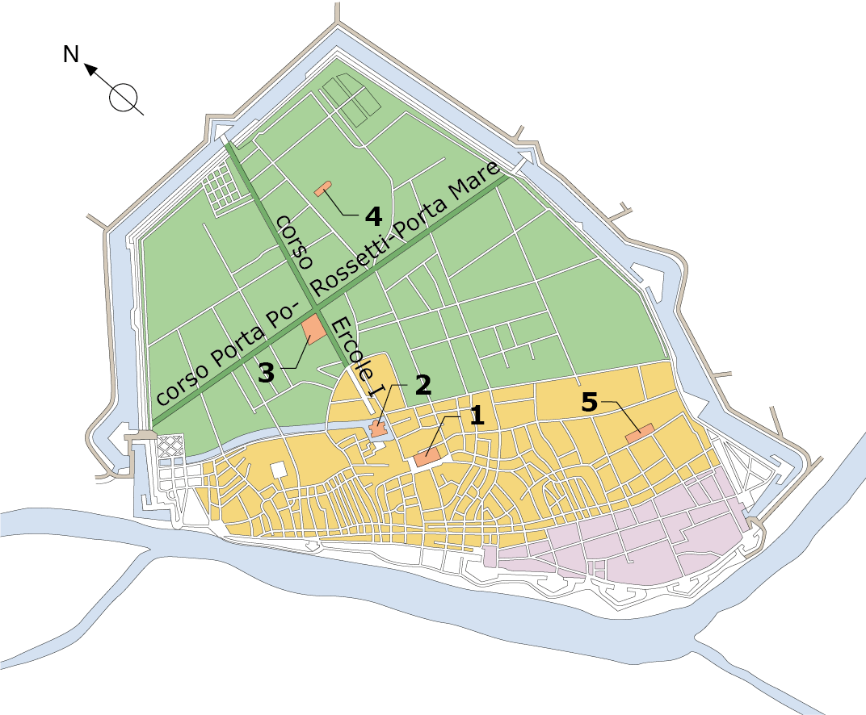
Ferrara, l’addizione erculea
L’ampliamento della città verso nord rispetto
al nucleo medievale fu progettato dall’architetto Biagio Rossetti su incarico del duca Ercole I (1492). Il progetto, che rispondeva a necessità pratiche di carattere difensivo e di espansione demografica, fu condotto tracciando prima
le mura di cinta, poi un reticolo interno di vie organizzate lungo i due assi principali che si incrociano ortogonalmente e infine concluso
con l’edificazione di nuovi palazzi.
1. Cattedrale
2. Castello estense
3. Palazzo dei Diamanti
4. Certosa
5. Palazzo Schifanoia
città medievale
rinnovamento di Borso (dal 1451)
Pianta di Ferrara
con l’addizione erculea.
addizione erculea (dal 1492)
Notes:
ATTENZIONE L’audio e i collegamenti ipertestuali interni ed esterni (a Videolezioni, Alta definizione e Scopri dov’è) sono attivi solo in modalità Presentazione.

Slide 24
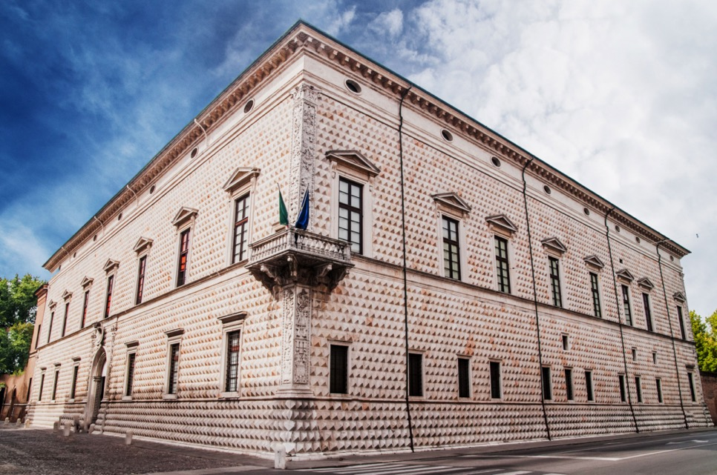
Il Palazzo dei Diamanti
Tra gli edifici, il più importante è il Palazzo dei Diamanti, che sorge all’incrocio
dei due assi stradali principali.
Il Palazzo dei Diamanti, invece
di privilegiare uno sviluppo verticale come
le residenze signorili fiorentine, segue
uno slancio orizzontale, sottolineando
la fuga prospettica delle due strade.
Il paramento è costituito da blocchetti
di marmo bianco e rosa a forma
di punta di diamante orientati diversamente a seconda dell’altezza,
in modo da catturare la luce e offrire
un effetto ottico particolarmente vibrante.
Palazzo dei Diamanti (su progetto di Biagio Rossetti),
dopo il 1492, Ferrara.
Notes:
ATTENZIONE L’audio e i collegamenti ipertestuali interni ed esterni (a Videolezioni, Alta definizione e Scopri dov’è) sono attivi solo in modalità Presentazione.

Slide 25
Mappa di sintesi
visibilità e legittimazione
del potere politico
ALBERTI
(1404-72)
le sue idee ispirano
LA CITTÀ NEL RINASCIMENTO
propone
fondamenti teorici
uso critico e creativo
dei modelli dell’antichità
armonia
modelli utopistici
trattati
tipologie dell’architettura romana
porzione del modulo
casi reali:
Urbino
Pienza
Ferrara
nuovi modelli di chiesa
e palazzo signorile
Notes:
ATTENZIONE L’audio e i collegamenti ipertestuali interni ed esterni (a Videolezioni, Alta definizione e Scopri dov’è) sono attivi solo in modalità Presentazione.

Slide 26
Testi Paola Riva
Progettazione Giacomo Ambrosi, Rossana Infantino
Redazione duDAT Srl
Coordinamento Maria Sole Anastasio
Ricerca iconografica Raffaella Zavatta
Impaginazione e grafica Laura Fortini
Disegni Daniele Gianni
Audio Barbara Monaco
Referenze Iconografiche
Copertina hubert/Shutterstock; 5 Sailko; 6 Marco Taliani de Marchio/Shutterstock;
7 Jacobusvide/Shutterstock, hubert/Shutterstock; 8 Granger/Shutterstock, Jacobusvide/Shutterstock; 10 hubert/Shutterstock; 12 Ivan Vdovin/Alamy Stock Photo;
13 Ivan Vdovin/Alamy Stock Photo; 14 Josegmsphoto/Shutterstock;
18 Christine Webb/Alamy Stock Photo; 19 G.J. Jurjens/Shutterstock;
20 Pavel Dudek/Alamy Stock Photo; 22 Marco Taliani de Marchio/Shutterstock;
24 FABRIZIO CONTE/Shutterstock
Notes:
ATTENZIONE L’audio e i collegamenti ipertestuali interni ed esterni (a Videolezioni, Alta definizione e Scopri dov’è) sono attivi solo in modalità Presentazione.

